Slide 1
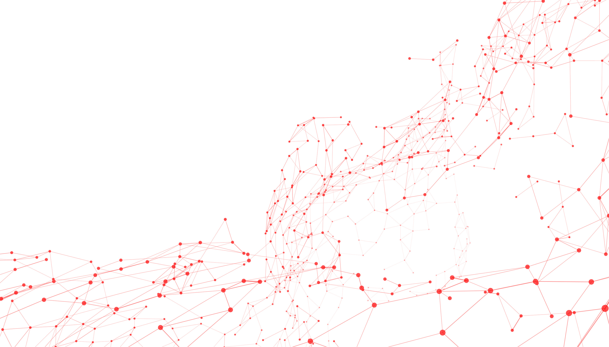

Học viên Công nghệ Bưu chính Viễn thông
Mô phỏng quá trình cân bằng tải trong 5G SA
Hà Nội, 2025

Slide 2
Mục Lục
1.
Đặt vấn đề
2.
Cách giải quyết
3.
Kết quả mô phỏng
4.
Đề xuất tối ưu và phát triển

Slide 3
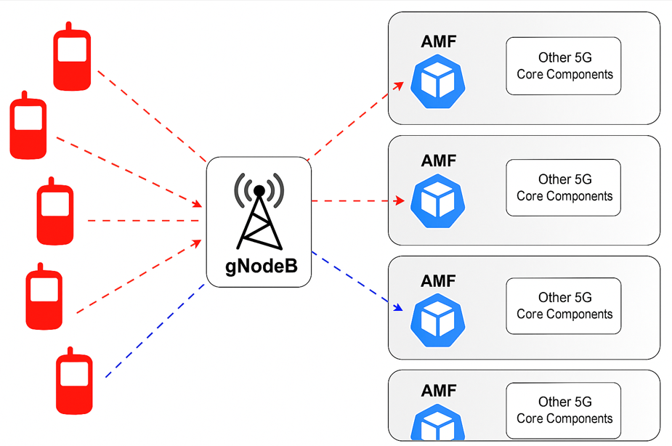
1.
Đặt vấn đề
Trong mô hình triển khai thực tế mạng 5G SA. Một trạm phát sóng 5G gNodeB có thể được thiết lập kết nối đến nhiều AMF. Vì vậy việc cân bằng tải tại gNodeB là một vấn đề khá quan trọng để đảm bảo UE sẽ được chia tải đều cho các AMF phụ thuộc vào khả năng AMF hỗ trợ (Capacity weight).
Mục tiêu:
Mô phỏng hệ thống với 200 UE, 1 gNodeB, 5 AMF.
Áp dụng thuật toán cân bằng tải Smooth Weight Round Robin để phân bổ UE.
Thống kê tỷ lệ phân bổ UE trên các AMF, đánh giá hiệu quả cân bằng tải.
Hình 1. Sơ đồ mạng 5G SA
3

Slide 4
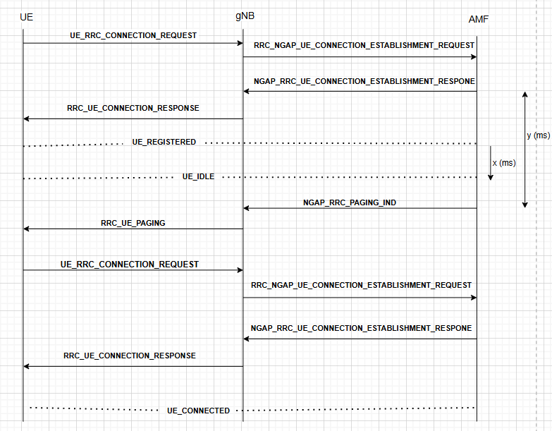
2.
Cách giải quyết
2.1. Mô hình hệ thống
UE (200): Mỗi UE có TMSI (452040000000001 + i, tăng dần), trạng thái (IDLE, REGISTERED, CONNECTED), timer x random (500-3000ms).
gNodeB (1): gNBID (26 bits), quản lý UE qua 5G S-TMSI (16 bits), kết nối AMF qua SCTP socket ( port 9100).
AMF (5): Dung lượng (40, 20, 30, 70, 40 UE), định danh (AMF Region ID 8 bits, Set ID 10 bits, Pointer 6 bits).
Giao tiếp:
UE ↔ gNodeB: Shared Memory
gNodeB ↔ AMF: SCTP socket
Hình 2. Luồng bản tin hoạt động
4

Slide 5
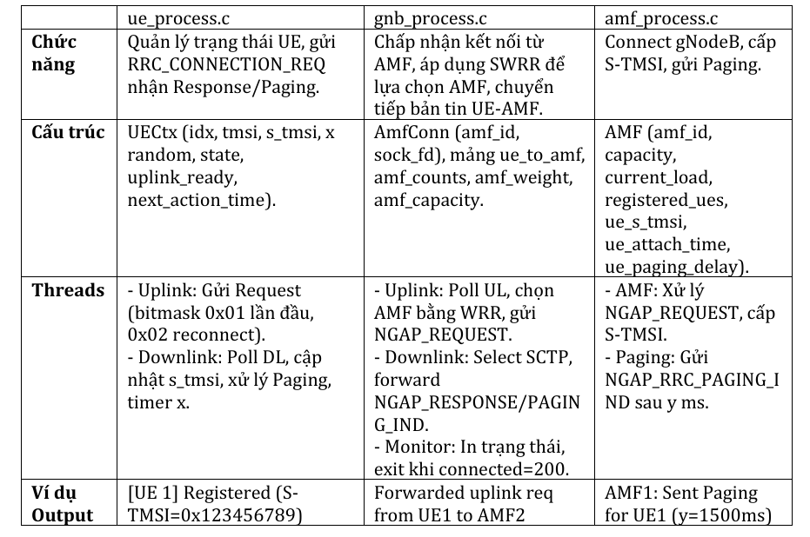
2.
Cách giải quyết
2.2. Cấu trúc chương trình mô phỏng
Bảng 3. Cấu trúc và chức năng 3 process UE, gNB và AMF
5

Slide 6
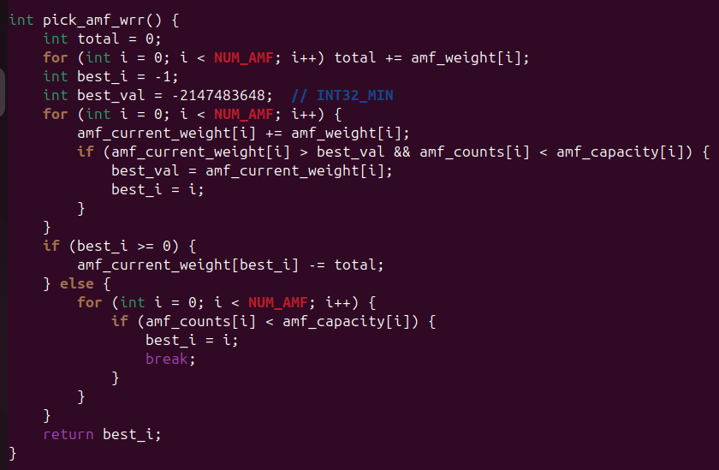
2.
Cách giải quyết
2.3. Thuật toán cân bằng tải SWRR
Mục đích: Phân bổ UE đến AMF dựa trên dung lượng (weight = capacity), đảm bảo tỷ lệ phân bổ gần sát capacity.
Đầu vào:
amf_weight[NUM_AMF]: Trọng số ban đầu = capacity (40, 20, 30, 70, 40).
amf_current_weight[NUM_AMF]: Trọng số hiện tại (khởi tạo 0, cập nhật động).
amf_counts[NUM_AMF]: Số UE hiện tại trên AMF.
amf_capacity[NUM_AMF]: Dung lượng tối đa (40, 20, 30, 70, 40).
Đầu ra: Index AMF được chọn (0-4, tương ứng AMF 1-5) hoặc -1 (nếu tất cả AMF đầy tải).
Hình 4. Thuật toán cân bằng tải SWRR
6

Slide 7
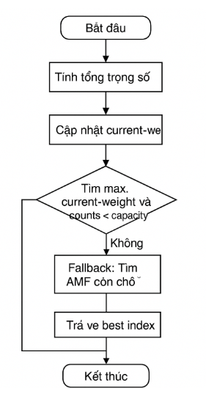
2.
Cách giải quyết
2.3. Thuật toán cân bằng tải SWRR
Hoạt động:
B1: Tính tổng trọng số total = ∑ amf_weight[i]. Đây là tổng trọng số của tất cả AMF, dùng để điều chỉnh lại cân bằng khi phân bổ.
B2: Cập nhật current_weight, với mỗi AMF i, ta cộng thêm amf_weight[i] vào amf_current_weight[i].
B3: Chọn AMF có current_weight lớn nhất và chưa vượt quá capacity
B4: Kiểm tra sau khi chọn:
Nếu tìm thấy best_i >= 0: Giảm amf_current_weight[i] -= total để giữ cân bằng, tránh AMF đó được chọn nhiều lần.
Nếu không tìm thấy (best_i vẫn = -1, tức tất cả AMF đều đầy tải), thực hiện Fallback: duyệt lại danh sách, tìm AMF nào đầu tiên còn chỗ thì chọn.
B5: Kết thúc, hàm trả về chỉ số AMF được chọn (best_i), UE được phần bổ tới AMF này.
Hình 5. Lưu đồ thuật toán cân bằng tải SWRR
7

Slide 8
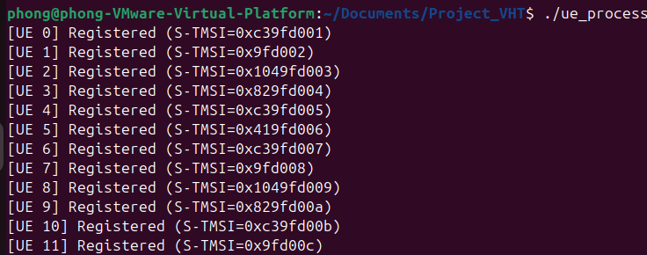
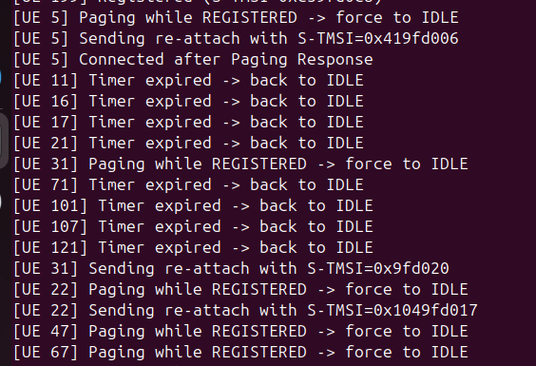
3.
Kết quả mô phỏng
Tiến hành chạy 3 process độc lập:
ue_process: UE_IDLE → REGISTERED (nhận S-TMSI) → IDLE (sau x ms) → CONNECTED (sau Paging và reconnect).
8

Slide 9
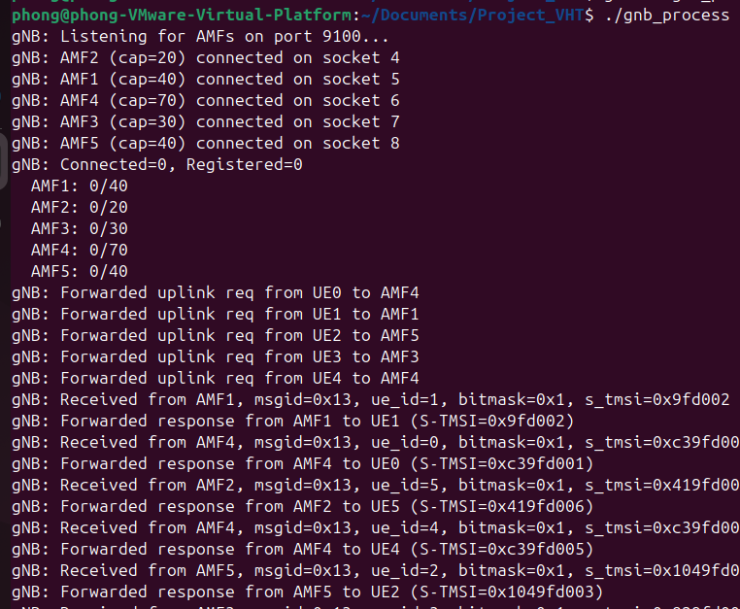
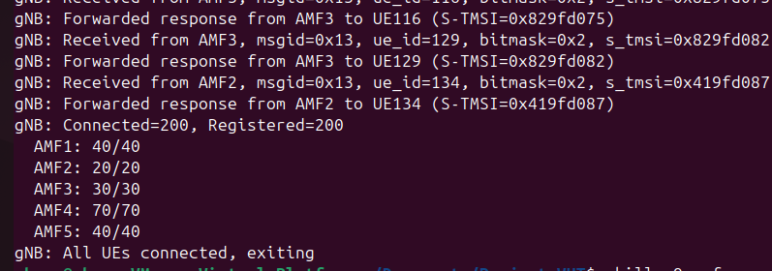
3.
Kết quả mô phỏng
Tiến hành chạy 3 process độc lập:
gnb_process: Chấp nhận kết nối từ 5 AMF, áp dụng SWRR chọn AMF để forward uplink req từ UE , chuyển tiếp bản tin RRC/NGAP, theo dõi và thống kê số lượng UE connected/registered .
9

Slide 10
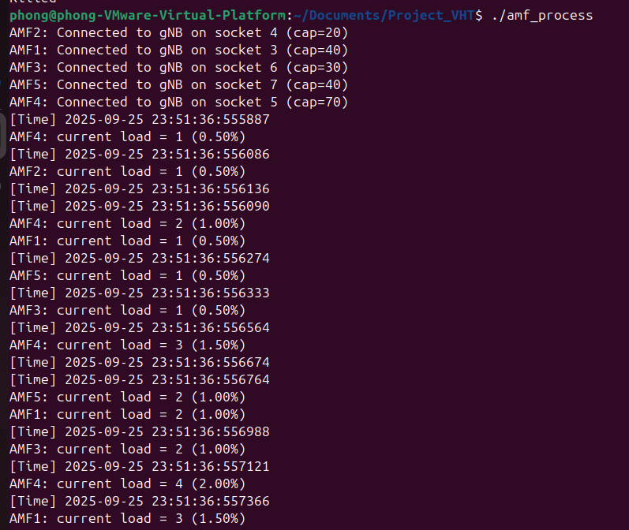
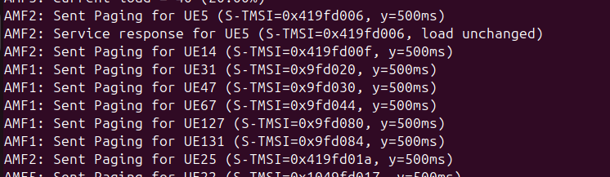
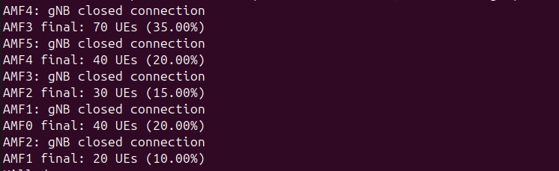
3.
Kết quả mô phỏng
Tiến hành chạy 3 process độc lập:
amf_process: Connect gNodeB, xử lý yêu cầu registration/service request, cấp S-TMSI cho UE, gửi Paging sau y (ms) random range 500-3000ms, thống kê số lượng và tỷ lệ phần trăm UE connected vào mỗi AMF.
9

Slide 11
Thank you for listening!

